Slide 1
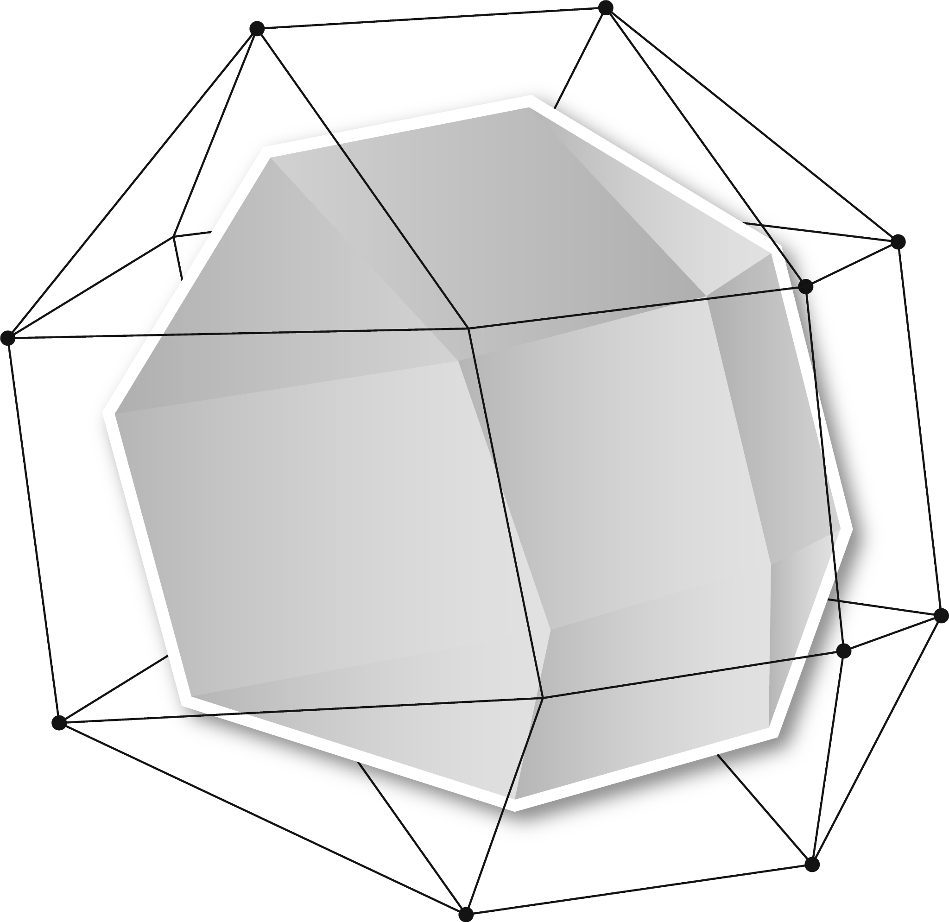
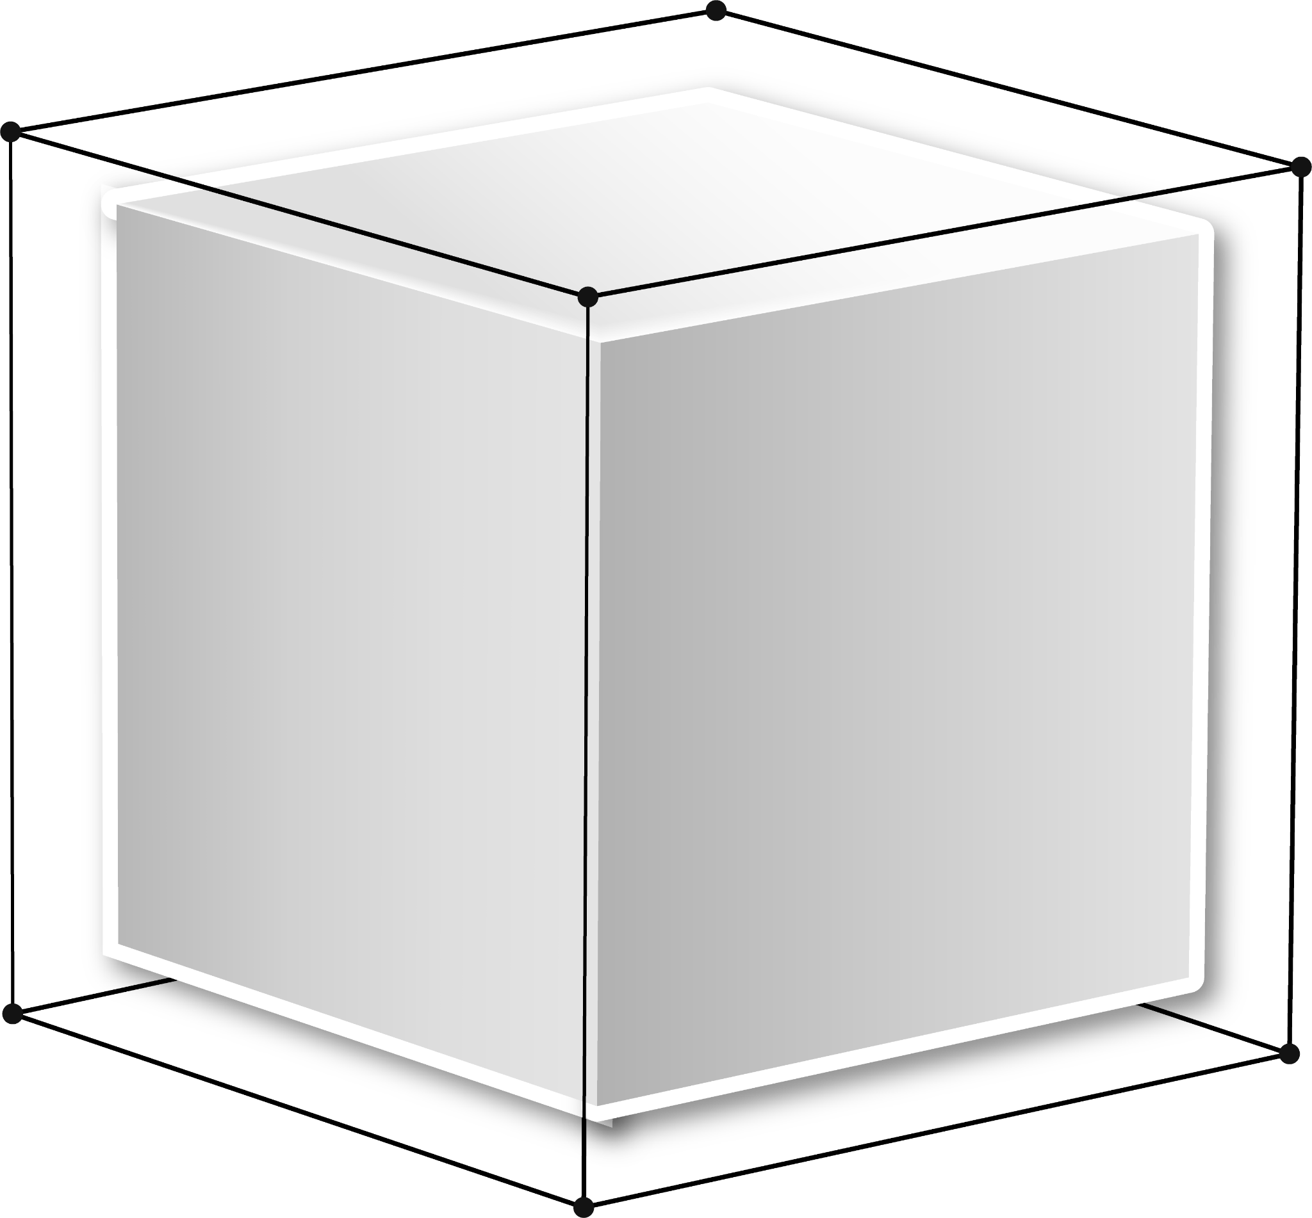
Ayudantía Semana 3 Claudio Espinoza
Introducción a Comp. Científica y estandar de punto flotante

Slide 2
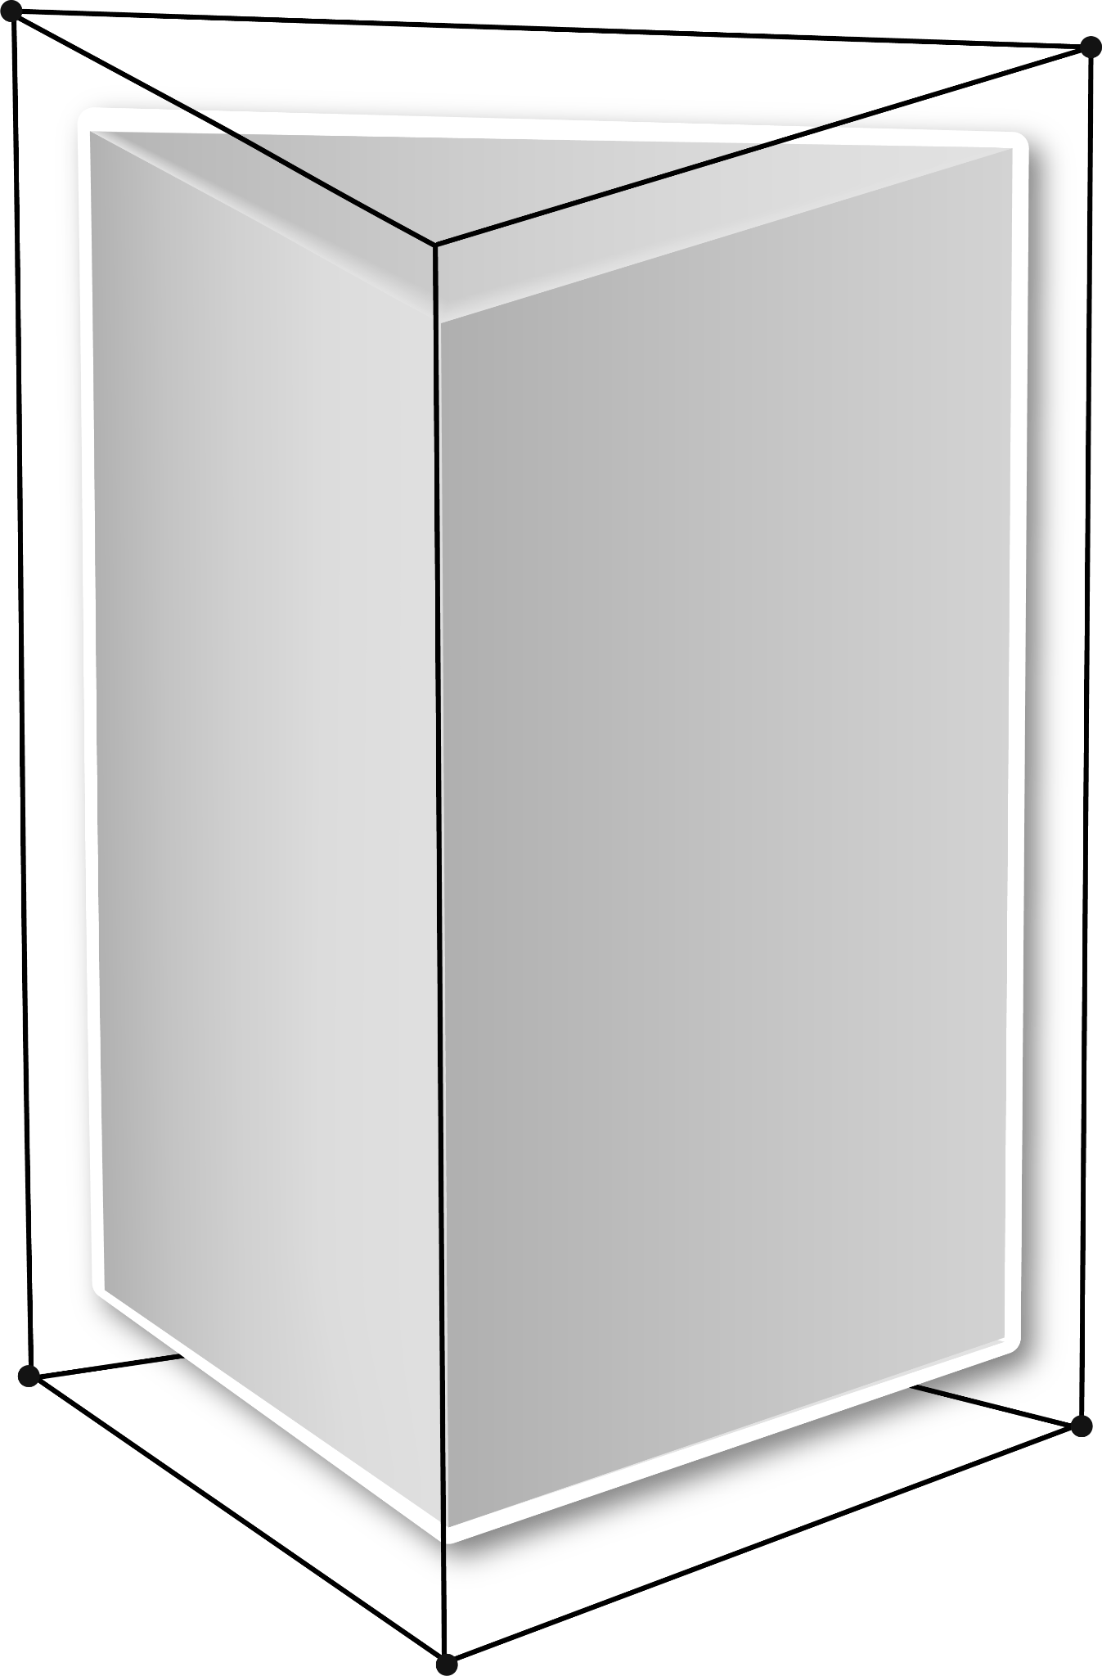
Raices en 1D

Slide 3
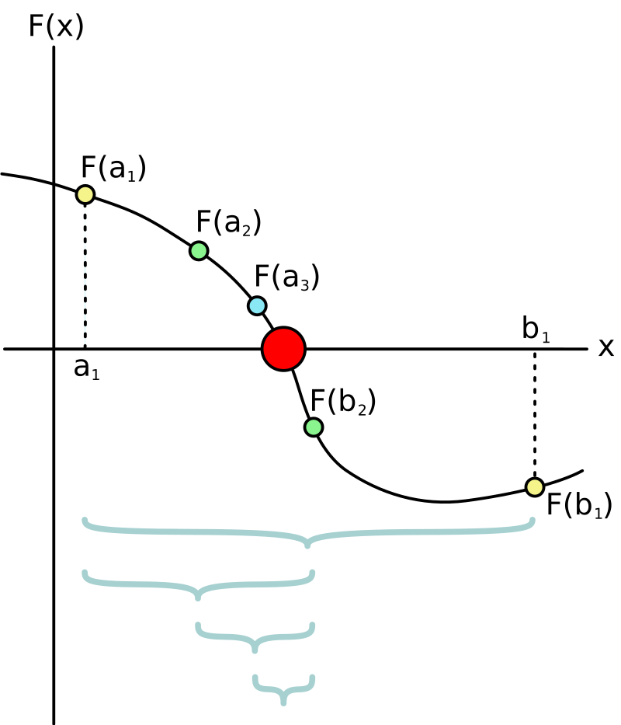
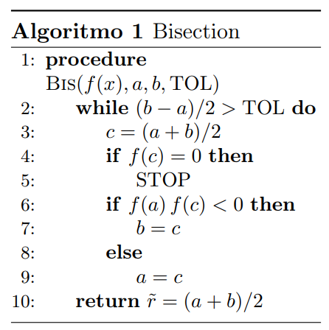
Metodo de la bisección

Slide 4







Metodo de la bisección
Error y cantidad de evaluaciones
Notar que el intervalo [a,b] se reduce a la mitad a cada iteración ( ), sin embargo al retornar la raíz, se devuelve el punto medio del intervalo actual ( ), así el error máximo posible es la distancia entre el punto medio del último intervalo y alguno de sus extremos:
Por otro lado la cantidad de evaluaciones son: las 2 evaluaciones iniciales de f(a) y f(b) y posteriormente n evaluaciones de los diferentes f(ci) :

Slide 5


Metodo de la bisección
Exactitud y métodos de detención
Una solución es correcta con p decimales si:
Si conectamos esta desigualdad con el error de la interación n-esima Podemos encontrar la cantidad de iteraciones necesarias para una cantidad determinada de decimales y viceversa.
Otra estrategia es detener arbitrariamente cuando:

Slide 6
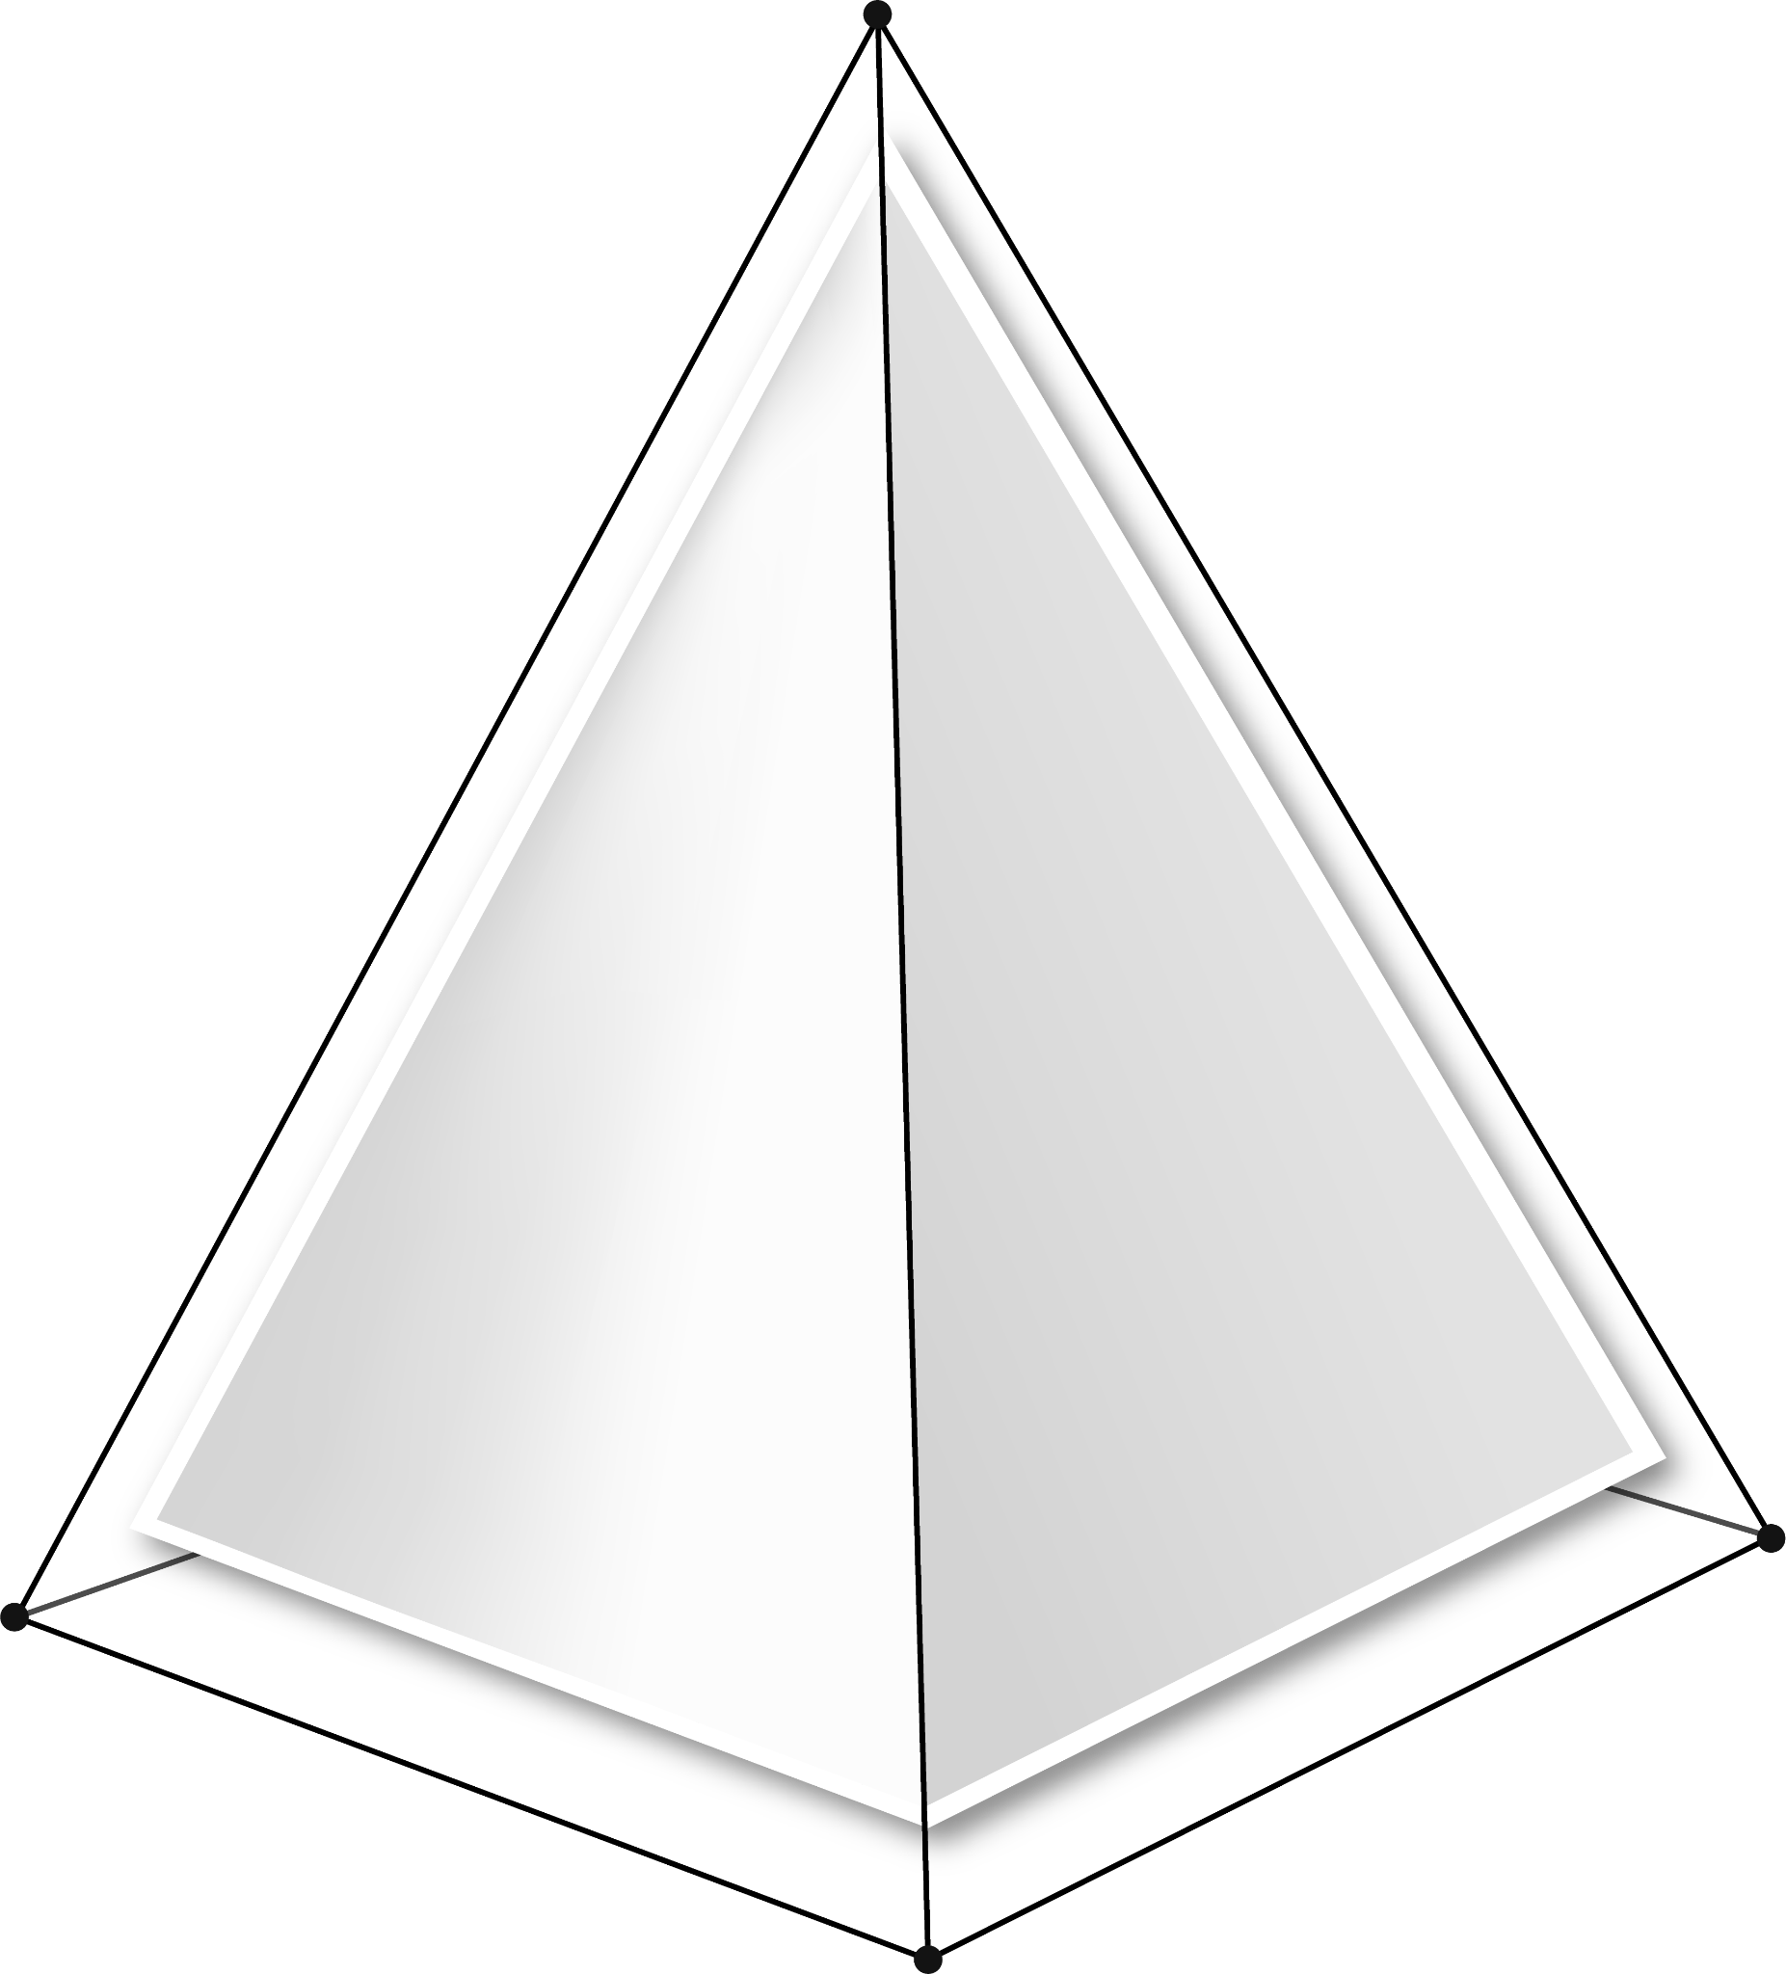
Iteración de punto fijo
(IPF)

Slide 7



Iteración de punto fijo (IPF)
Esto jamás lo olvide
Definición: un número real r es un punto fijo de la función g si g(r)=r
El desafío será encontrar la función g adecuada a partir de una función f tal que converja.
Consejos y comentarios al respecto:
Sumar x el 99% de las veces no funciona.
Encontrar una solución no implica que sea la mejor.
La mayoría del tiempo es un proceso experimental, pero en los certámenes jamás se les pedirá algo que pueda requerir un tiempo demasiado alto o indeterminado.

